Slide 1

第8章
文件与数据库

Slide 2
第8章文件与数据库
本章的学习目标：
1. 了解文件的概念及文件的分类；
2. 掌握文件的基本操作，如：如何打开关闭文件，如何读取文件等；
3. 了解什么是数据库；
4. 了解集中常用的数据库管理系统；
5. 掌握Python中的数据库管理及其应用技术。

Slide 3
目
录
8.3
8.1
8.2
访问SQLite数据库
8.4
文件的使用
8.5
数据库概述
访问SQL Sever数据库
MYSQL数据库

Slide 4
8.1文件的使用
8.1.1文件的概述
文件是一个存储在辅助存储器上的数据序列，可以包含任何数据内容。可以理解为文件是数据的集合和抽象。文件包括两种类型：文本文件和二进制文件。
文本文件一般由单一特定编码的字符组成，例如UTF-8编码，内容可以统一展示与阅读。一般文本文件均可以由文本编辑器进行创建、修改和阅读。因为文本文件存在编码，因此，可以理解为存储在磁盘上的字符串，例如：txt格式的文本文件。
二进制文件由0和1两种字符组成，且没有统一的字符编码，文件内部数据组织格式与文件用途有关。可以将二进制文件理解为信息按照非特定编码但特定格式组成的文件，例如：png格式的图片文件、avi格式的视频文件。
文本文件和二进制文件最主要的区别在于是否有统一的字符编码格式。二进制文件由于没有统一的编码，只能当作字节流，不能看作字符串。

Slide 5
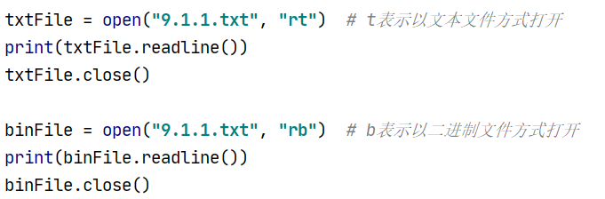
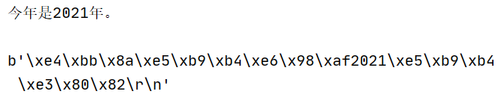
8.1文件的使用
使用文本文件方式打开文件，文件经过编码打印出有含义的字符串；使用二进制文件方式打开文件，文件被解析为字节流，字符串中一个字符由两个字节表示。

Slide 6
8.1文件的使用
8.1.2文件的打开与关闭
Python对文件统一操作步骤为：“打开—操作—关闭”。
Python通过内置函数open( )进行打开文件操作，并实现文件与一个程序变量的关联，open( )函数格式如下：
函数open( )包含两个参数：文件名和打开模式。文件名可以是文件实际名称，也可是完整的绝对路径。打开模式指的是选择使用哪种方式打开文件，open( )函数提供7种基本打开模式。
<变量名>=open(<文件名>,<打开模式>)

Slide 7
8.1文件的使用
函数open( )包含两个参数：文件名和打开模式。文件名可以是文件实际名称，也可是完整的绝对路径。打开模式指的是选择使用哪种方式打开文件，open( )函数提供7种基本打开模式。
文件打开模式 | 含义
‘r’ | 文件处于只读模式，如果文件不存在，返回FileNotFoundError异常
‘w’ | 覆盖写模式，若文件不存在直接创建，存在则完全覆盖
‘x’ | 创建写模式，若文件不存在直接创建，若文件存在，返回FileExistsError异常
‘a’ | 追加写模式，若文件不存在直接创建，若文件存在，则在原有文件后面添加新内容
‘b’ | 二进制文件模式
‘t’ | 文本文件模式
‘+’ | 与r/w/x/a一同使用，在原功能基础上增加同时读写功能

Slide 8
8.1文件的使用
上述打开模式表示方法使用单引号(’ ’)或双引号(” ”)均可。
’r’、’w’、’x’、’a’可与’b’、’t’、’+’组合使用，从而既表达读写又表达文件模式。如：’rt’表示以只读方式打开一个文本文件，’rb’表示以只读方式打开一个二进制文件。
文件使用结束后要使用函数close( )关闭，释放文件占用权，该方法格式如下：
< 文件名 >.close( )

Slide 9
8.1文件的使用
8.1.3文件的读写
1. 文件的读取
文件打开后，根据不同的打开方式可以对文件有相应的读写操作。注：当文件以文本文件方式打开时，读写模式按照字符串方式；当文件以二进制文件方式打开时，读写模式按照字节流方式。Python提供了4种文件内容读取方式。
操作方式 | 含义
<fille>.read(size=-1) | 从文件中读入完整的文件内容，如果size有参数，读入前size长度的字符串或字符流
<file>.readall( ) | 从文件中读入完整的文件内容，返回一个字符串或一个字符流
<file>.readline(size=-1) | 从文件中读入一行内容，如果size有参数，读入该行前size长度的字符串或字符流
<file>.readlines(hint=-1) | 从文件中读入所有行内容，每行内容形成一个列表；如果hint有参数，读入hint行内容。

Slide 10
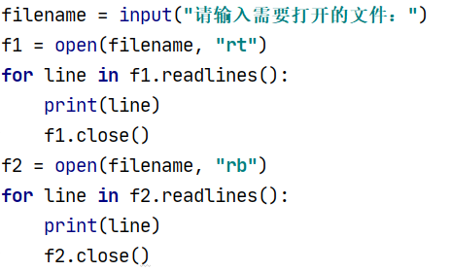
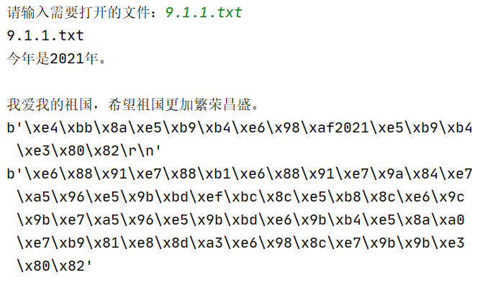
8.1文件的使用
文件的读入示例。

Slide 11
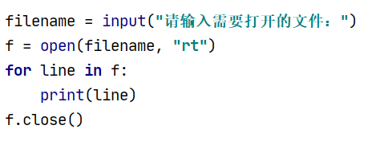
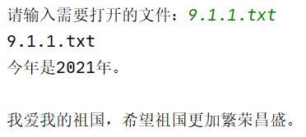
8.1文件的使用
逐行读入文件示例。

Slide 12
8.1文件的使用
2. 文件的写入
Python提供3种文件写入的方法。
操作方式 | 含义
<file>.write(s) | 向文件写入一个字符串或者字节流
<file>.writelines(lines) | 将一个元素全为字符串的列表写入文件
<file>.seek(offset) | 改变当前文件指针的位置，参数offset说明：0：文件开始。1：当前位置。2：文件结束

Slide 13
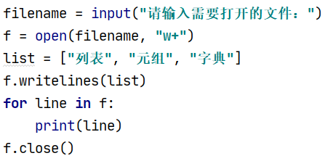
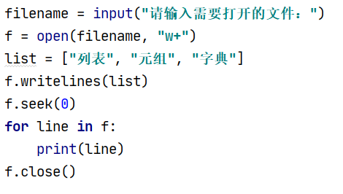

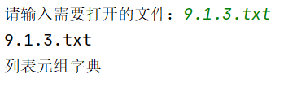
8.1文件的使用
向文件写入一个列表示例。

Slide 14
8.1文件的使用
操作方式 | 含义
os.access(path, mode) | 检验权限模式
os.chdir(path) | 改变当前工作目录
os.chflags(path, flags) | 设置路径的标记为数字标记。
os.chmod(path, mode) | 更改权限
os.dup(fd) | 复制文件描述符fd
os.dup2(fd, fd2) | 将一个文件描述符fd复制到另一个fd2
os.fchdir(fd) | 通过文件描述符改变当前工作目录
os.getcwd() | 返回当前工作目录
os.lchmod(path, mode) | 修改连接文件权限
os.listdir(path) | 返回path指定的文件夹包含的文件或文件夹的名字的列表
os.pathconf(path, name) | 返回相关文件的系统配置信息
os.removedirs(path) | 递归删除目录
os.rename(src, dst) | 重命名文件或目录，从src到dst
os.rmdir(path) | 删除path指定的空目录，如果目录非空，则抛出一个OSError异常
os.mkdir(path[, mode]) | 以数字mode的模式创建一个名为path的文件夹，默认的mode是0777(八进制)
8.1.4文件的管理
Python提供内置os模块，提供了非常丰富的文件处理方法，从而实现对文件的创建、改变、删除等一系列操作。

Slide 15
8.2数据库概述
数据库技术的研究对象是数据，研究内容是通过对数据的统一组织和管理，按照指定的数据结构建立相应的数据库；数据库管理系统是实现对数据库中数据的添加、修改、删除、查询和报表等多种功能的应用系统；数据库系统则可以实现对数据的处理和分析。

Slide 16
8.2数据库概述
8.2.1数据库的基本概念
数据(Data)：表示客观事物的符号。
数据库(DataBase，DB)：长期存储在计算机内，有组织可共享的大量数据的集合(存放数据的电子仓库)。特点：结构化存储、冗余度低，独立性高、共享和易扩展等。

Slide 17
8.2数据库概述
8.2.1数据库的基本概念
数据库管理系统(DataBase Management System，DBMS)：提供给用户，并帮助用户建立、使用和管理数据库的软件系统。功能：数据定义，数据操作，事务和运行管理，组织、存储和管理数据，数据库的建立和维护等。例如：SQL Server、Access、Oracle、DB2和MySQL等。
数据库系统(DataBase System，DBS)：在计算机系统中引入数据库后，由数据库、数据库管理系统、开发工具、应用系统、数据库管理员和用户等构成的完整系统。

Slide 18
8.2数据库概述
8.2.1数据库的基本概念
数据库系统组成：硬件、软件和人员(数据库设计员、程序员、数据库管理员和用户)等。
数据管理的三个阶段：人工管理、文件管理和数据库系统等。

Slide 19
8.2数据库概述
8.2.2数据模型的概念、组成与分类
数据模型：实际问题的模拟和抽象。即：针对实际问题，研究数据及其联系，并最终解决问题的方法和步骤(数据特征的抽象+描述/组织/操作数据)。例如：图书平均价格模型：
其中：Ave是平均价格，Pi(i=1,2,…,n)是每本图书的定价，n是图书的数量。

Slide 20
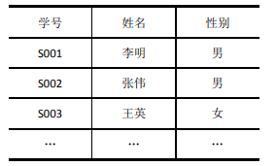
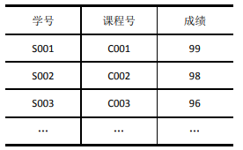
8.2数据库概述
数据模型的组成：数据结构、数据操作和数据完整性约束等。
数据完整性(数据库完整性)：数据的正确性和相容性。具体包括：实体完整性、参照完整性和用户定义完整性等。
数据模型的分类：层次模型(最早)、网状模型(复杂)、关系模型(流行)和面向对象模型等。其中关系模型(二维表)：具有规范二维表格结构的数据模型，是当前流行的数据模型。

Slide 21
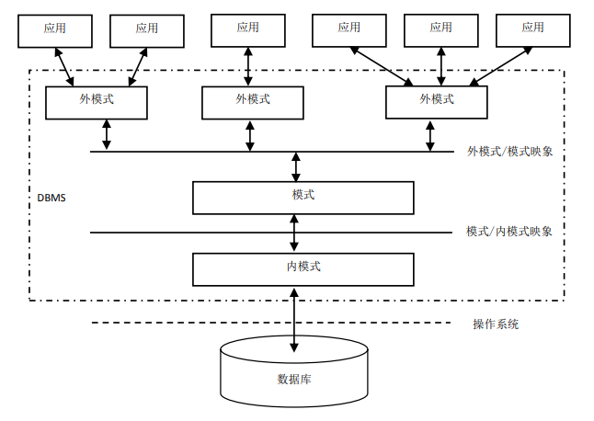
8.2数据库概述
8.2.3数据库模式结构
数据库具有三级模式和二级映像的结构，三级模式分别为外模式、模式、内模式。二级映像分别为外模式/模式映像、模式/内模式映像。三级模式和二级映像的结构确保了数据独立性。

Slide 22
8.2数据库概述
1. 模式：模式也称为逻辑模式或概念模式，是对数据库中全体数据的逻辑结构和特征的描述。模式是相对稳定的，是数据库系统模式结构的中间层，既不涉及数据库存储细节和硬件环境，也不涉及具体的应用程序、所使用的应用开发工具和高级程序设计语言。
一个数据库只有一种模式。数据库模式以某种数据模型为基础，统一综合地考虑了所有用户的需求，并将这些需求有机地结合成一个逻辑整体。模式是数据项值的框架。数据库系统的模式通常还包含访问控制、保密定义、完整性检查等方面的内容。

Slide 23
8.2数据库概述
2. 外模式：也称为子模式或用户模式，它是用户能够看见和使用的局部数据的逻辑结构和特征的描述，是用户的数据视图，与某一应用有关的数据的逻辑表示。
外模式一般是模式的子集，一种模式可以由多种外模式。由于它是各个用户的数据视图，所以，如果不同的用户在应用需求、看待数据的方式、对数据保密的要求等各方面存在差异，则对外模式的描述就是不同的。即使是模式中的同一数据，其在外模式中的结构、类型、长度、保密级别等也可以不同。另外，同一外模式也可以为某一用户的多个应用系统所用，但是一个应用程序只能使用一种外模式。
外模式是保证数据库安全的一种有力措施，用户只能看见和访问所对应的外模式中的数据，数据库中的其他数据是不可见的。

Slide 24
8.2数据库概述
3. 内模式：也称为存储模式，它是数据库在物理存储器上具体实现的描述，是数据在数据库内部的表示方法，也是数据物理结构和存储方式的描述。一个数据库只有一种内模式。

Slide 25
8.2数据库概述
4. 模式之间的映射
数据库系统的三级模式是数据库在三个级别上的抽象，把数据的具体组织留给数据库管理系统，用户就能够逻辑地处理数据，而不必关心数据在计算机中的具体表示方式和存储方式。为了能够在内部实现这三个抽象层次的联系和转换，数据库管理系统在这三级模式之间提供了两层映射：
(1) 外模式/模式之间的映射：对每一个外模式，有一个外模式/模式映像用来定义外模式与模式之间的对应关系，映像定义通常包含在个外模式的描述中。当模式改变时，数据库管理员对外模式/模式映像作相应改变，使外模式保持不变；应用程序是依据数据的外模式编写的，应用程序不必修改，保证了数据与程序的逻辑独立性。
(2) 模式/内模式之间的映射：定义了数据全局逻辑结构与存储结构之间的对应关系。模式/内模式之间的映射是唯一的，该定义通常包含在模式描述中。，数据库的存储结构改变了，数据库管理员作相应改变，使模式保持不变，应用程序不改变，保证了数据与程序的物理独立性。

Slide 26
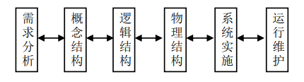
8.2数据库概述
8.2.4数据库设计步骤
设计步骤：需求分析(基础)、概念结构设计(桥梁)、逻辑结构设计(核心)、物理结构设计、系统实施和运行与维护等。

Slide 27
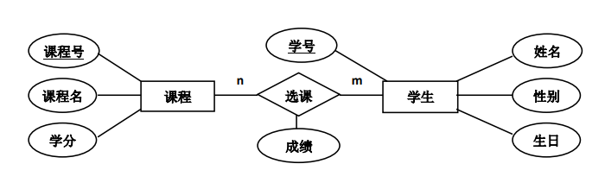
8.2数据库概述
1. 需求分析：分析系统需求，建立数据字典。
2. 概念模型：数据及其关系的图形表示。组成要素：实体、属性和联系等。
实体(记录，元组)：客观存在且相互区别的事物。可以是人、事、物或抽象等。
属性(字段)：实体具有的特性。实体通常用多个属性来描述。
联系：实体之间的关联关系。常用关系：一对一(1:1)、一对多(1:n)和多对多(m:n)。

Slide 28
8.2数据库概述
3. 逻辑结构：概念模型的DBMS表示。即：概念结构(E-R图)转化后的关系模型(二维表)的集合。

Slide 29
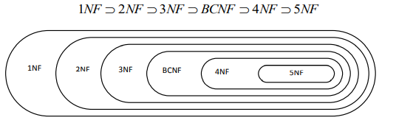
8.2数据库概述
8.2.5关系模式规范化
范式：满足系统规范要求的关系模式的集合。即：范式是规范化的关系模式。
常用范式：第一范式(First Normal Form，1NF)、第二范式(2NF)、第三范式(3NF)、BC范式(Boyce Codd Normal Form，BCNF)、第四范式(4NF)和第五范式(5NF)等。
关系模式规范化，可以在一定程度上解决插入异常、修改异常、删除异常和数据冗余等问题。合格的数据库产品，至少应该达到3NF。

Slide 30
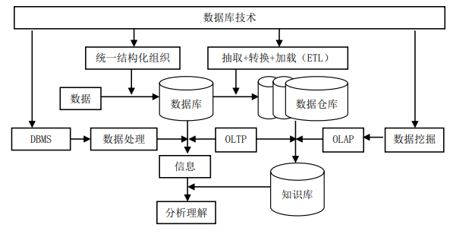
8.2数据库概述
8.2.6数据库技术研究内容
数据库技术的研究内容包括数据库理论研究、数据库设计、数据库管理系统的研发和数据库应用系统的开发等领域。

Slide 31
8.3访问SQLite数据库
SQLite是Python自带的关系数据库管理模块(import sqlite3)。利用sqlite3模块可以很方便地管理数据库及其表。
8.3.1数据库的连接和创建
通过sqlite的connect方法便能访问数据库，语法格式如下：
如果数据库存在，则创建数据库的连接；如果不存在，则自动创建该数据库以及连接。
使用connection.close()便能关闭该数据库连接。
connection=sqlite3.connent(‘database_name.db’)

Slide 32
8.3访问SQLite数据库
8.3.2数据表的创建与编辑
在访问表时，需要把表(或查询结果)转入内存的缓冲区，然后对缓冲区的数据进行操作，因此需要定义一个指向缓冲区的指针(即游标)，来访问缓冲区的数据。
创建和访问表，需要以下步骤。
1. 创建数据库连接connection。
2. 创建游标cur = connection.cursor。
3. 执行创建表的语句。利用cur.execut()执行语句create table()。

Slide 33
8.3访问SQLite数据库
创建和访问表的语法格式如下：
通过ALTER TABLE来修改表结构，DROP TABLE来删除表(不但会删除表里的记录，而且删除了表结构)。
CREATE TABLE表名(
属性 数据类型 [PRIMARY KEY],
属性 数据类型
…
属性 数据类型)

Slide 34
8.3访问SQLite数据库
8.3.3编辑表记录
1. 添加记录
使用cur.execute()方法执行语句insert，语法格式如下：
注意：如果常量的类型、个数和顺序与表的属性的类型、个数和顺序均相匹配，则SQL语句中的表属性部分可以省略，否则属性和常量必须给出，而且两者的类型、个数和顺序均相匹配。
INSERTINTO表名(属性1,属性2…属性n)
VALUES(常量1,常量2…常量n)

Slide 35
8.3访问SQLite数据库
添加记录不一定需要整个记录，可以添加部分内容，同时属性可以使用?。如果一次添加多条记录，则可以使用cur.executemany()，使用cur.rowcount()方法可以查看记录的个数。
举例如下：
cur.executemany(‘insert into table1 values(?,?,?)’,[(‘aa’,1,’Monday’),(‘bb’,2,’Tuesday’)])
cur.rowcount()
返回：2
使用cur.commit()方法提交修改，将缓冲区的数据写回数据库，否则修改无效。
如果需要返回游标对象的所有记录，可以使用cur.fetchall()。
如果需要撤销最后一次的修改，可以使用connection.rollback()进行撤销。

Slide 36
8.3访问SQLite数据库
2. 修改记录
使用cur.execute()方法执行update语句。
cur.execute(‘update table1 set age = 10,name=”张三” where id = 1’)
cur.execute(‘update table1 set age = ?,name=? where id = ?’,(10,”张三”,1))
3. 删除记录
使用cur.execute()方法执行delete语句，语法如下：
cur.execute(‘delete from table1 where id = 1’)
DELETE FROM 表名 WHERE条件
若省略WHERE，则删除表中所有记录。

Slide 37
8.3访问SQLite数据库
4. 查询记录
使用cur.execute()方法执行select语句，语法如下：
若省略WHERE，则查询该表的所用行。
cur.execute(‘select id,name from table1 where age>10’)
返回：游标指向的1个记录，使用cur.fetchone()；返回游标指向的多个个记录，使用cur.fetchmany(n)。此操作会导致游标下移，当移至末记录后，则返回None。
SELECT表达式1，表达式2…
FROM表1，表2…
WHERE条件

Slide 38
8.3访问SQLite数据库
8.3.4客户管理SQLite实现
sqlite3是符合国际SQL(Structured Query Language，结构化查询语言)标准的关系数据库管理模块，该模块提供了一套完整的数据库管理语句集，因此可以很方便地进行数据库及其表的编辑、数据查询和统计等操作，从而完成复杂的数据处理和分析。

Slide 39
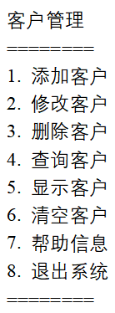
8.3访问SQLite数据库
题目：使用Python和sqlite3，设计并实现具有如下功能的迷你客户信息管理系统。
1. 具有添加、修改、删除、查询、显示客户和帮助信息等功能；
2. 主菜单显示内容如右：

Slide 40
8.4访问SQL Sever数据库
SQL Server是微软公司研发的符合国际SQL标准的专业级关系数据库管理系统，并提供了ODBC和ADO等多种接口，管理功能相当完善，由于通过简单的操作就可以非常安全稳定地进行数据库管理，因此拥有很高的市场占有率。目前SQL Server已经成为数据库领域的主流数据库管理工具。
特点：综合统一、语法简单、易学易用、面向集合操作、高度非过程化和一语多用等。
使用SQL Server数据库需要按照SQL Server和SQL Server Management Studio(SQL Server管理工作室)，安装完成以后，还需要安装Python数据库组件并且将Python与SQL Server做连接配置。

Slide 41
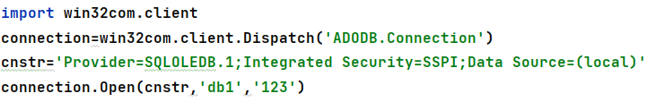
8.4访问SQL Sever数据库
8.4.1数据库的连接与创建
访问数据库需要使用win32com.client、ADODB.Connection及其Dispatch()，然后利用前述生成的连接串，简历数据库连接。
使用cn.Open()，打开指定连接。

Slide 42

8.4访问SQL Sever数据库
使用connection.Execute()执行CREATE DATABASE语句来创建数据库。
使用connection.Execute()执行USE语句来使用数据库。
使用connection.Execute()执行DROP语句来删除数据库。
使用connection.close()来关闭数据库连接。

Slide 43
8.4访问SQL Sever数据库
8.4.2数据表的创建与编辑
创建表的过程是先创建表结构，然后编辑表内容。
1. 创建表
通过connection.Execute()执行CREATE TABLE语句来创建数据表结构。
CREATE TABLE 表(
属性1数据类型1[属性完整约束],
属性2 数据类型2[属性完整约束],
…)

Slide 44
8.4访问SQL Sever数据库
2. 修改表
修改表结构：包括添加属性、修改属性和删除属性等。
添加属性，语法如下：
(2) 修改属性，语法如下：
添加属性：ALERTTABLE表ADD属性 数据类型[完整性约束]
修改属性：ALERTTABLE表ALTERCOLUMN属性 数据类型[完整性约束]

Slide 45
8.4访问SQL Sever数据库
(3) 删除属性，语法如下：
删除属性：ALERTTABLE表DROPCOLUMN属性|CONSTRAINT约束

Slide 46
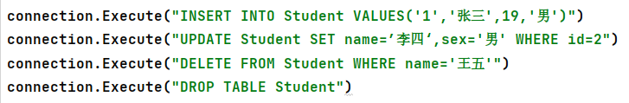
8.4访问SQL Sever数据库
8.4.3编辑表记录
编辑表记录与SQLite的使用方法类似。

Slide 47
8.4访问SQL Sever数据库
通过cur.execute()执行SELECT语句来实现查询功能，语法如下：
SELECTALL|DISTINCT|* 表达式1,表达式2…
FROM表1,表2…
WHERE条件表达式
GROUPBY属性 [HAVING条件]
ORDERBY属性 [ASC|DESC]

Slide 48
8.4访问SQL Sever数据库
其中SELECT和FROM必选，其他可选。
SELECT后可跟想要显示的数据列，ALL(所有行)，*(所有列)，DISTINCT(去掉重复行)。
FROM后跟查询对象。
WHERER后跟查询条件，省略WHERE时，查询所有行。
GROUP BY对查询结果按指定列的值分组，该列的值想当的行为一组，通常会在每组中作用聚集函数，即实现分类统计。
HAVING用于筛选出满足指定条件的分组。
ORDER BY对查询结果按照指定列值进行升序(ASC)或者降序(DESC)排序，默认为升序。

Slide 49
8.4访问SQL Sever数据库
8.4.4客户管理SQL Server实现
SQL Server具有强大的数据库管理功能，配合Python丰富的数据处理与分析能力，可以更加灵活方便地实现数据管理。
用一个完整的迷你客户信息管理系统，说明Python访问SQL Server的灵活性。
题目：使用Python和sqlite3，设计并实现具有如下功能的迷你客户信息管理系统。
1. 具有添加、修改、删除、查询、显示客户和帮助信息等功能；
2. 主菜单显示内容如右：

Slide 50
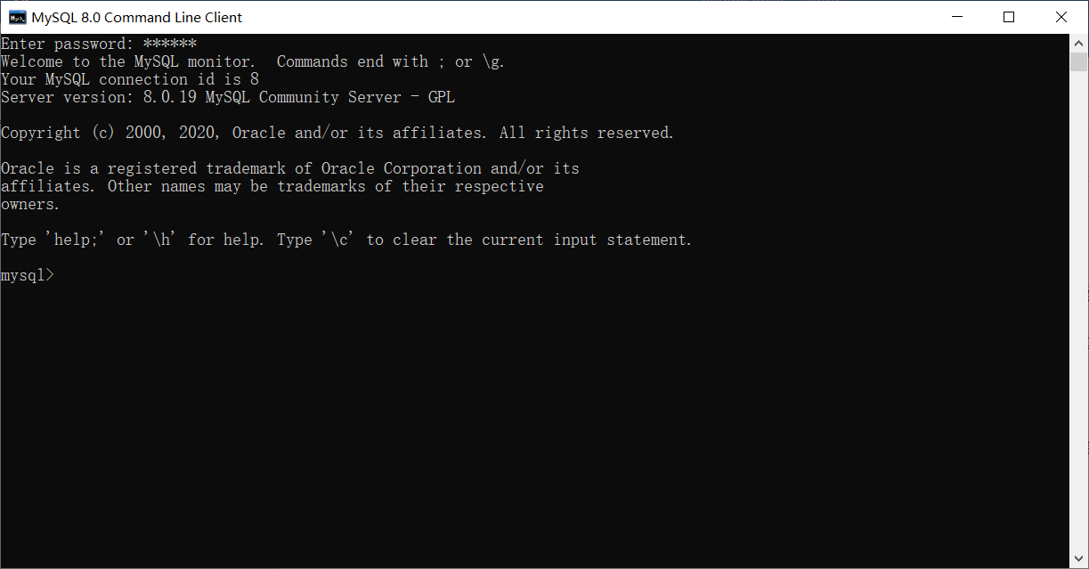
8.5MYSQL数据库
首先安装MYSQL (下载地址：http://dev.mysql.com/downloads/mysql) 。
安装完成后启动MySQL 8.0 Command Line Client来打开命令行界面，在命令行界面中可以直接使用MySQL语句进行数据库及其表的管理。

Slide 51

8.5MYSQL数据库
8.5.1数据库的连接与创建
通过使用mysql.connector、connect()以及MySQLConnection()来访问数据库，并建立数据库连接。
使用connection.cursor()创建游标。

Slide 52


8.5MYSQL数据库
使用connection.execute()执行CREATE DATABASE Test语句，来创建数据库。通过connection.database打开数据库，使用connection.execute()执行USE Test来打开数据库。
通过connection.close关闭数据库，使用connection.execute()执行DROP DATABASE Test语句来删除数据库。

Slide 53

8.5MYSQL数据库
8.5.3编辑表记录
添加记录。
修改记录。
查询记录。
删除记录。
提交记录。

Slide 54
本章实验
实验8-1 按照如下要求，设计程序，实现文本文件和二进制文件的读写：
1. 从键盘任意输入1个字符串、2个逻辑值、3个复数、4个实数和5个整数，每一类数据各占一行输出，同时按照5行写入文本文件Exp9-1.txt。最后读取并显示文本文件Exp9-1.txt的内容。
2. 把下面的内容写入二进制文件Exp9-2.txt，然后读取并显示二进制文件Exp9-2.txt的内容。
Precious things are very few!
I wish you success in your work!
With the compliments of the season!
May joy and health be with you always!
A friend is a loving companion at all times!
The time passed by, yet our true friendship remains in my heart!

Slide 55
本章习题
1. 解释打开文件和关闭文件。
2. 简述打开文件的方式。
3. 简述读取文件的过程。
4. 简述写入文件的过程。
5. 简述文本文件与二进制文件的主要区别。
6. 解释数据和数据库。简述数据库的特点。
7. 解释数据库管理系统。简述数据库管理系统的功能。
8. 解释数据库系统。简述数据库系统的组成。
9. 解释数据模型。简述数据模型的组成要素。

Slide 56
本章习题
10. 简述数据库的模式结构。
11. 解释数据完整性。简述数据完整性的内容。
12. 简述数据库设计的步骤。
13. 简述数据库的基本操作。

